Slide 1
Multi-view Deep Network for Cross-view Classification
{kanmeina, sgshan, xlchen}@ict.ac.cn
Giáo viên: Nguyễn thị oanh
Trình bày: Lữ Mạnh HÙng

Slide 2
Nội dung trình bày
Abstract
Introduction
Multi-view Deep Network (MvDN)
Experimental
Conclusions and feature Works

Slide 3
Abstract
MvDN được đề xuất cho bài toán Cross-view Classification
Gồm hai sub-networks:
View-specific sub-network: loại bỏ view-specific variations
Common sub-network: Tìm ra đại diện chung cho toàn bộ view

Slide 4
Introduction
Đối tượng trong các view khác nhau rất khác nhau
Sự khác biệt càng lớn thì càng khó so khớp hình ảnh của đối tượng trong từng view với nhau
Mục tiêu:
Loại bỏ các view discrepancy
Tách được các view-invariant feature
Notes:
view discrepancy: phần khác nhau của đối tượng giữa các view

Slide 5
Introduction
Các phương pháp:
Canonical Correlation Analysis (CCA), Multiview CCA (MCCA)
Partial Least Squares (PLS) regression
Common Discriminant Feature Extraction (CDFE)
Generalized multi-view analysis (GMA) framework
Multi-view discriminant analysis (MvDA)
Notes:
Cross correlation: độ đo tương tự giữa hai function: https://en.wikipedia.org/wiki/Cross-correlation

Slide 6
Introduction
Nhược điểm:
Các phương pháp đều là phương pháp tuyến tính
Có thể mở rộng sang non-linear models bằng Kernel Canonical Correlation Analysis (KCCA) nhưng khó khăn trong việc xây dựng kenel và gặp vấn đề out-of-sample
Giải pháp: Sử dụng các mô hình deep neural network để xử lý sự khác nhau phi tuyến giữa các view.

Slide 7
Introduction
Các phương pháp sử dụng deep neural network:
Multimodal Deep Auto-encoder
Multimodal Deep Botlzman Machine (DBM)
Deep Canonical Correlation Analysis (DCCA)
Multi-view Perceptron (MVP)
Nhược điểm: Đều là phương pháp học không giám sát

Slide 8
Introduction
Phương pháp đề xuất: Multi-view Deep Network (MvDN) gồm 2 sub-networks:
View-specific sub-network: xử lý thông tin riêng giữa các view (view-discrepancy)
Common sub-network: xử lý thông tin bất biến giữa các view (view-invariant)
Kết quả: feature bất biến với view và đặc trưng cho từng object

Slide 9
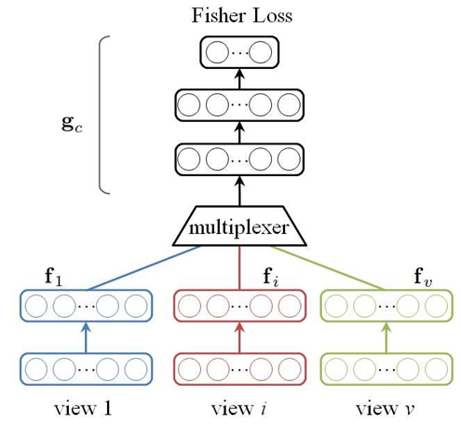
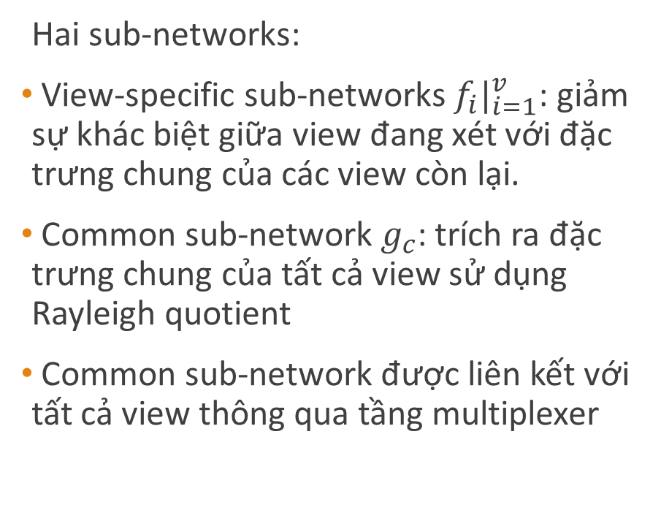
Multi-view Deep Network (MvDN) Overview
Hai sub-networks:
View-specific sub-networks $f_{i}|_{i=1}^{v}$: giảm sự khác biệt giữa view đang xét với đặc trưng chung của các view còn lại.
Common sub-network $g_{c}$: trích ra đặc trưng chung của tất cả view sử dụng Rayleigh quotient
Common sub-network được liên kết với tất cả view thông qua tầng multiplexer

Slide 10
Multi-view Deep Network (MvDN) Overview
Nguyên lý:
Common sub-network tách view-invariant cho từng view
Sử dụng Fisher loss để được một feature có tính phân loại (discriminancy) và bất biến giữa các view (view-invariancy).

Slide 11


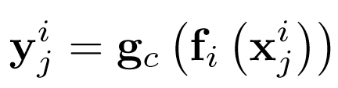

Multi-view Deep Network (MvDN) Formulation
Các ký hiệu:
View thứ $i$ có $n_{i}$ samples:
Class label:
Công thức tổng quát: Input sample $x_{j}^{i}$ xử lý bởi view-specific sub-network thứ i ta được
Notes:
f: non-linear activation function e.g. sigmoid, tanh, ReLU, etc

Slide 12
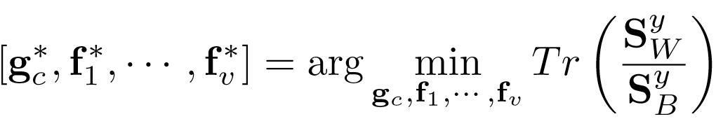
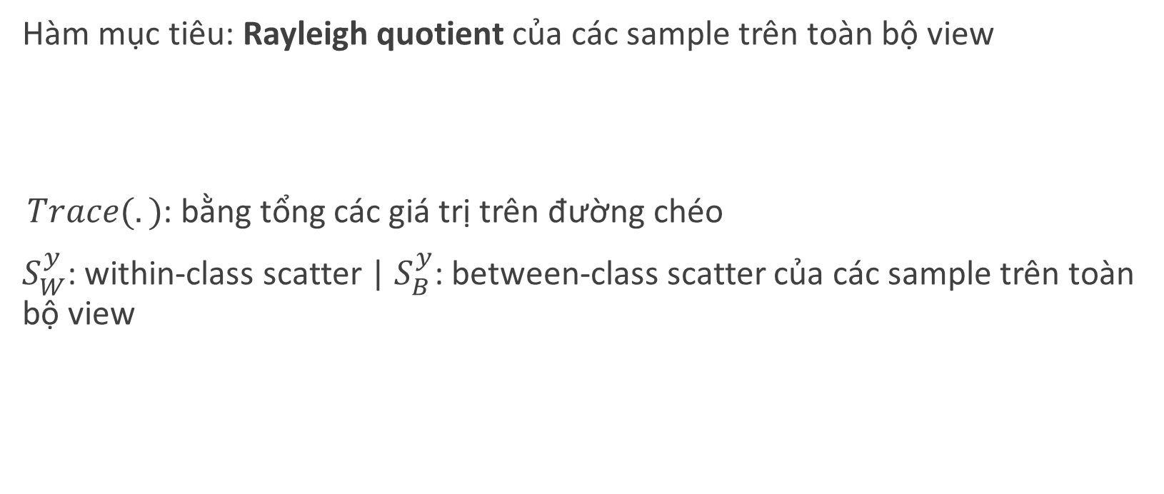
Multi-view Deep Network (MvDN) Formulation
Hàm mục tiêu: Rayleigh quotient của các sample trên toàn bộ view
$Trace(.)$: bằng tổng các giá trị trên đường chéo
$S_{W}^{y}$: within-class scatter | $S_{B}^{y}$: between-class scatter của các sample trên toàn bộ view

Slide 13
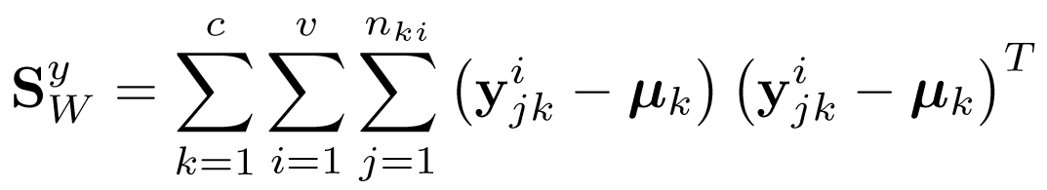

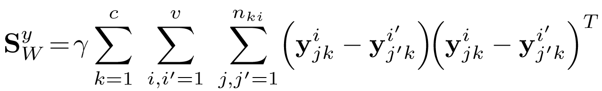

Multi-view Deep Network (MvDN) Formulation
Within-class scatter:
$y_{jk}^{i}$: sample thứ j của view thứ I của class thứ k
$n_{ki}$: số lượng sample trong view thứ I và class thứ k
Kì vọng của class thứ k:

Slide 14
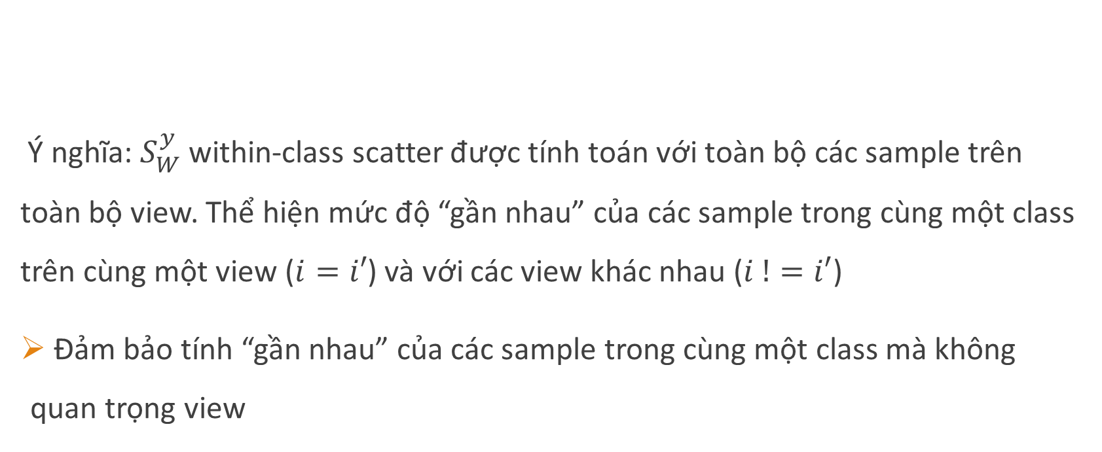
Multi-view Deep Network (MvDN) Formulation
Ý nghĩa: $S_{W}^{y}$ within-class scatter được tính toán với toàn bộ các sample trên toàn bộ view. Thể hiện mức độ “gần nhau” của các sample trong cùng một class trên cùng một view ($i=i′$) và với các view khác nhau ($i !=i′$)
Đảm bảo tính “gần nhau” của các sample trong cùng một class mà không quan trọng view

Slide 15
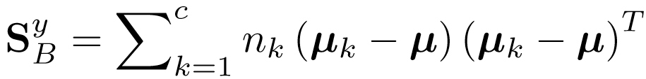


Multi-view Deep Network (MvDN) Formulation
Between-class scatter:
Tổng số sample thuộc class k trên tất cả các view:
Kì vọng của tất cả sample trên toàn bộ view:
Ý nghĩa: khoảng cách giữa các class mà không quan trọng đến view

Slide 16
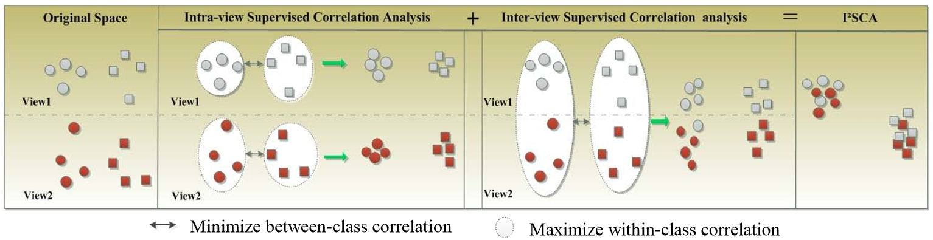
Multi-view Deep Network (MvDN) Formulation
Rayleigh quotient:
Within-class scatter: minimize khoảng cách giữa các sample trong cùng một class => thông tin view-invariant giữa các view
Within-class scatter và between-class scatter bao gồm thông tin đặc trưng của intra-view và inter-view => thông tin đặc trưng giữa các view

Slide 17
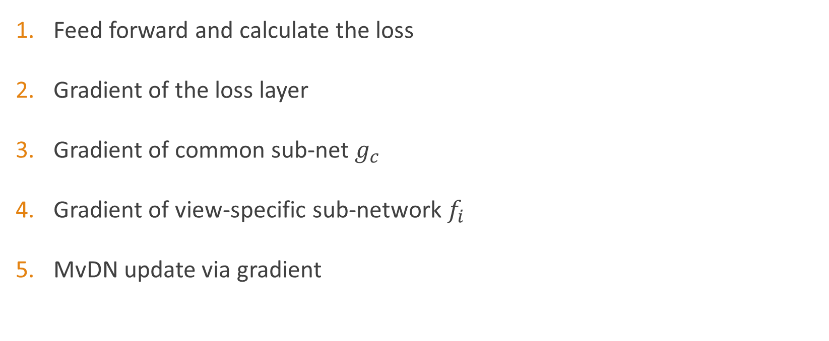
Multi-view Deep Network (MvDN) Optimization
Feed forward and calculate the loss
Gradient of the loss layer
Gradient of common sub-net $g_{c}$
Gradient of view-specific sub-network $f_{i}$
MvDN update via gradient

